Slide 1
Capítulo 4 — Términos y unificación
Curso de Prolog

Slide 2
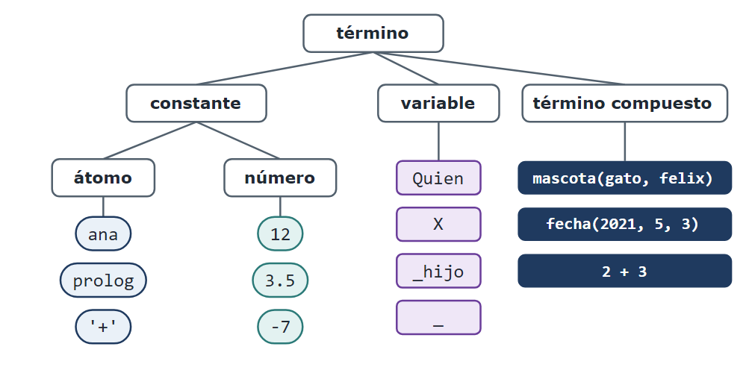
Todo es un término
Notes:
En Prolog existe una única clase de dato: el término. Un nombre es un término, un número es un término, una variable es un término, y mascota de gato y felix también lo es. Un hecho, el cuerpo de una regla y una consulta están hechos de términos.
La clasificación tiene tres ramas. Las constantes, que a su vez son átomos o números; las variables; y los términos compuestos. Existe además una única operación que relaciona términos entre sí: la unificación, que responde si dos términos pueden hacerse idénticos. Es el tema de la segunda mitad del capítulo.

Slide 3
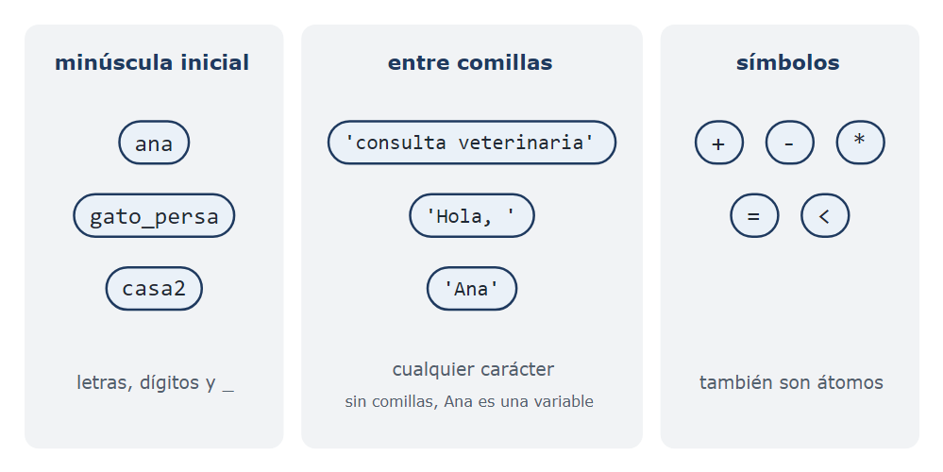
Tres formas de escribir un átomo
Notes:
Un átomo es un nombre: no tiene componentes ni valor asociado, y solo es idéntico a sí mismo.
Se escribe de tres maneras. Con minúscula inicial, seguida de letras, dígitos o guiones bajos, como ana, gato guion bajo persa, o casa2. Entre comillas simples, y entonces el nombre puede contener cualquier carácter. Las comillas son necesarias cuando el nombre contiene espacios, cuando comienza con mayúscula, porque de lo contrario sería una variable, o cuando contiene caracteres especiales. Por eso en el capítulo 1 el saludo con coma y espacio se escribió entre comillas.
La tercera forma son los símbolos: el signo más, el menos, el asterisco, el igual y el menor también son átomos. Esa propiedad reaparece en la sección de los operadores.

Slide 4
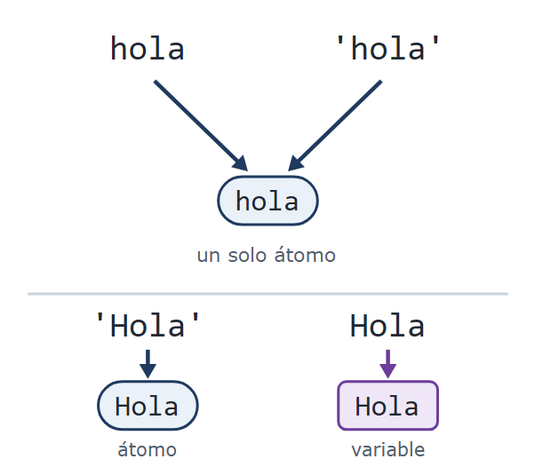
Dos notaciones, un átomo
?- X = 'consulta veterinaria'.
X = 'consulta veterinaria'.
?- hola = 'hola'.
true.
Notes:
Las comillas forman parte de la notación, no del átomo. hola escrito sin comillas y hola escrito entre comillas son el mismo átomo, escrito de dos maneras, y por eso la segunda consulta responde true.
Con mayúscula inicial la diferencia sí importa: entre comillas es un átomo; sin comillas es una variable.

Slide 5
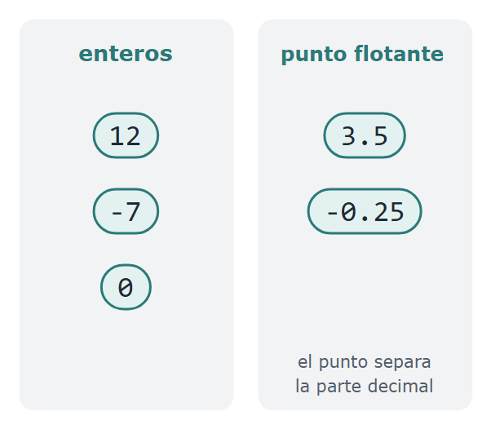
Números
?- X = 3.5.
X = 3.5.
?- X is 7 / 2.
X = 3.5.
?- X is 7 // 2.
X = 3.
Notes:
Existen números enteros y números de punto flotante; en estos últimos, la parte decimal se separa con un punto.
La división con una barra produce un resultado de punto flotante cuando el cociente no es exacto, aunque los dos operandos sean enteros. La división entera se expresa con otro operador, la doble barra, y descarta la parte decimal.
Los números son constantes, igual que los átomos: doce es idéntico a doce.

Slide 6
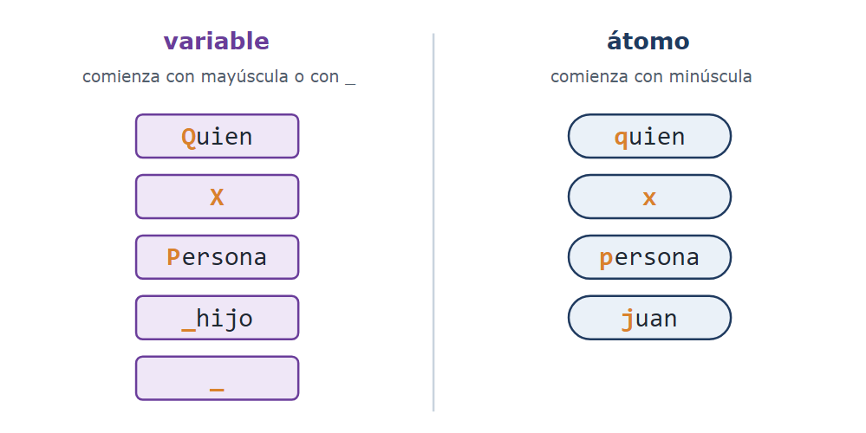
El nombre de una variable
Notes:
El nombre de una variable comienza con mayúscula o con guion bajo: Quien, X, Persona, guion bajo hijo, y el guion bajo solo, que es la variable anónima. Ese es el único criterio. Las variables no se declaran ni tienen un tipo asociado.
Con minúscula inicial, el mismo nombre es un átomo. El primer carácter decide la clase de término.

Slide 7
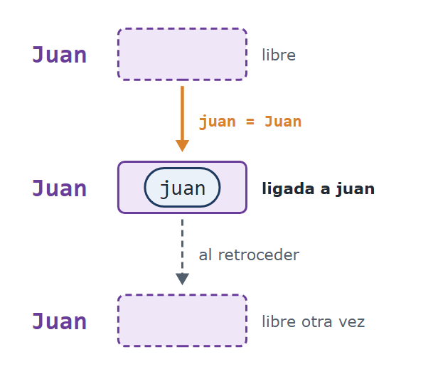
Libre o ligada
?- juan = Juan.
Juan = juan.
Notes:
Una variable no es una celda de memoria en la que se almacena un valor: es un objeto sin determinar. Si Prolog encuentra un valor que hace cierta la consulta, la variable queda instanciada, o ligada, a ese valor, y permanece así hasta que Prolog retrocede y la desliga.
En la consulta, juan con minúscula es un átomo y Juan con mayúscula es una variable. La respuesta indica que, para que los dos términos sean idénticos, la variable debe quedar ligada al átomo. El signo igual no es una asignación: pide una unificación, y los dos términos pueden estar de cualquier lado.

Slide 8
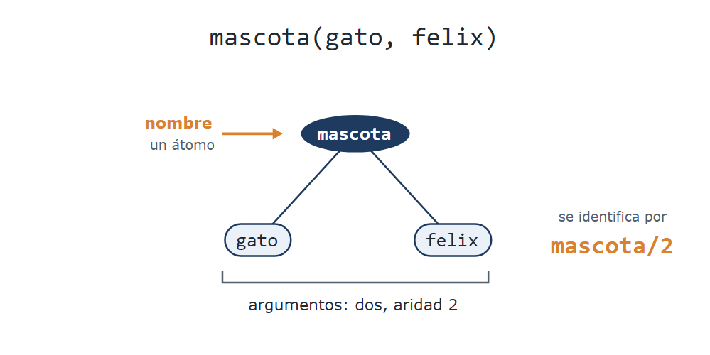
Un término compuesto
Notes:
Un término compuesto es un nombre seguido de argumentos entre paréntesis. padre de juan y ana es uno; mascota de gato y felix es otro.
Conviene dibujarlo como un árbol: el nombre en la raíz y los argumentos colgando de ella. Se identifica por dos elementos, los mismos que identifican a un predicado: el nombre, que es un átomo, y la aridad, que es la cantidad de argumentos. Este término se identifica como mascota barra dos.

Slide 9
Nombre y aridad
?- mascota(gato, felix) = mascota(gato).
false.
?- mascota(gato, felix) = fecha(2021, 5, 3).
false.
Notes:
Dos términos compuestos con el mismo nombre y distinta aridad son términos distintos. mascota con dos argumentos y mascota con uno no pueden hacerse idénticos, y la primera consulta responde false.
La segunda consulta compara dos términos de igual aridad y distinto nombre, y también responde false. Nombre y aridad deben coincidir.

Slide 10
Las fichas
% registro(F): F es la ficha de una mascota.
registro(ficha(mascota(gato, felix), fecha(2021, 5, 3), ana)).
registro(ficha(mascota(perro, rocco), fecha(2019, 11, 20), luis)).
registro(ficha(mascota(gato, gaturro), fecha(2023, 2, 14), eva)).
Notes:
Los argumentos de un término compuesto son términos de cualquier clase, incluidos otros términos compuestos. Así se construyen datos estructurados.
El archivo fichas.pl registra tres mascotas. Cada ficha reúne la mascota, con su especie y su nombre; la fecha de nacimiento, con año, mes y día; y el propietario.

Slide 11
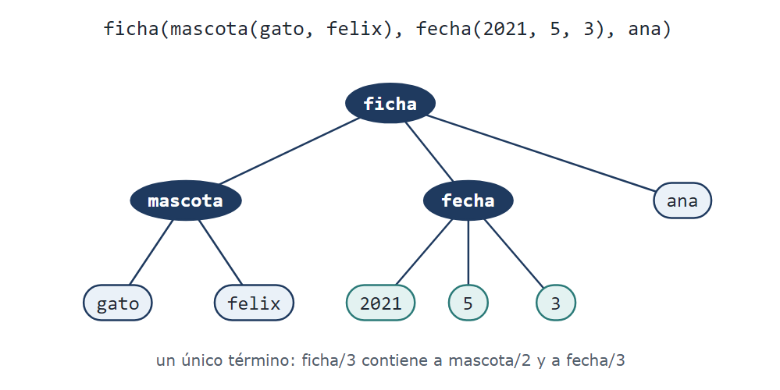
Una ficha es un árbol
Notes:
Cada ficha es un único término que contiene otros dos: una mascota y una fecha. Dibujada como árbol, tiene tres niveles: ficha en la raíz; mascota, fecha y el propietario debajo; y en el último nivel la especie, el nombre y los tres números de la fecha.
El anidamiento no tiene límite.

Slide 12
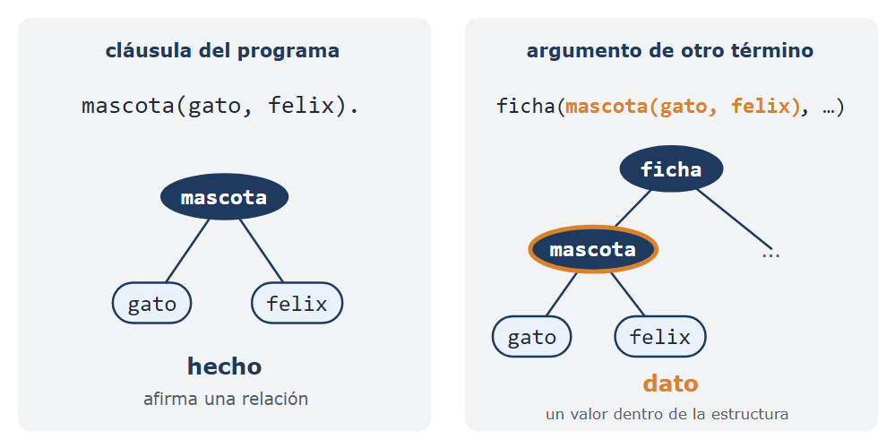
¿Hecho o dato?
Notes:
mascota de gato y felix, escrito como cláusula del programa y terminado en punto, es un hecho: afirma una relación.
El mismo término, como argumento de otro término, es un dato: un valor dentro de la estructura. La diferencia no está en la forma del término, que es la misma en los dos casos, sino en el lugar que ocupa dentro de la estructura sintáctica del programa.

Slide 13
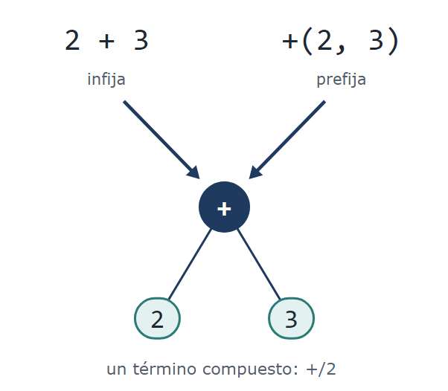
Un operador es un nombre
?- 2 + 3 = +(2, 3).
true.
?- X = 2 + 1.
X = 2+1.
?- X is 2 + 1.
X = 3.
Notes:
Dos más tres es un término compuesto de nombre más y dos argumentos. La única diferencia es la notación: el nombre se escribe entre los argumentos, lo que se denomina notación infija, en lugar de delante de ellos. Son dos notaciones del mismo término, igual que hola con y sin comillas.
Esto completa la explicación del capítulo 1. La unificación de X con dos más uno liga X al término, con sus dos argumentos sin modificar. is es el predicado que recibe ese término, lo evalúa y produce un número. Sin is no se realiza ninguna evaluación.

Slide 14
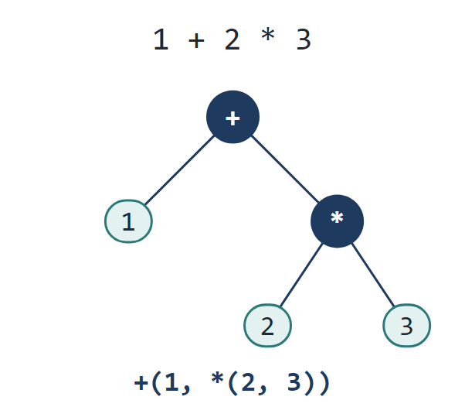
El árbol de 1 + 2 * 3
?- 1 + 2 * 3 = +(1, *(2, 3)).
true.
Notes:
Una expresión con varios operadores también es un único término. En uno más dos por tres, el producto se agrupa primero y queda como subárbol: la raíz es la suma, su primer argumento es el uno y el segundo es el producto de dos y tres.
La consulta lo confirma: la expresión unifica con el mismo término escrito en notación prefija.

Slide 15
Operar sobre la forma
% lados(Suma, A, B): A y B son los dos operandos de la suma.
lados(A + B, A, B).
?- lados(2 + 3, Izquierda, Derecha).
Izquierda = 2,
Derecha = 3.
?- lados(1 + 2 + 3, Izquierda, Derecha).
Izquierda = 1+2,
Derecha = 3.
Notes:
lados/3 no realiza ninguna operación aritmética. Recibe un término escrito con el signo más en notación infija y lo trata como lo que es: un término compuesto con dos argumentos, que la cabeza de la cláusula separa.
La segunda consulta es la actividad de la sección 4.6. Conviene detener la presentación y determinar la respuesta antes de ver la siguiente diapositiva: uno más dos más tres debe ser una suma de dos operandos, de modo que uno de ellos debe ser, a su vez, una suma.

Slide 16
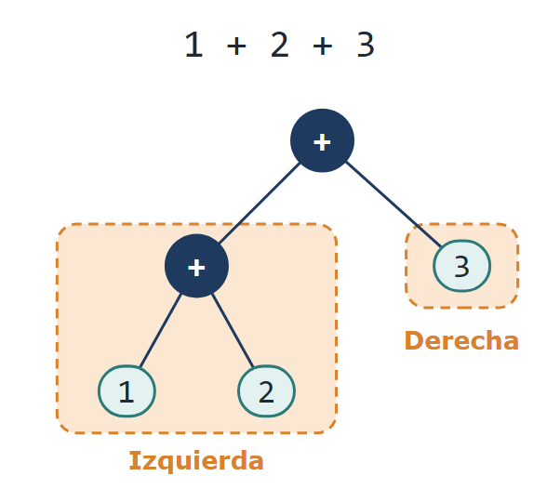
Una suma de tres términos
Notes:
Las sumas se agrupan de izquierda a derecha. Uno más dos más tres es la suma de dos operandos: el primero es la suma de uno y dos, y el segundo es el tres.
Por eso Izquierda queda ligada al término uno más dos, sin evaluar, y Derecha al número tres.

Slide 17
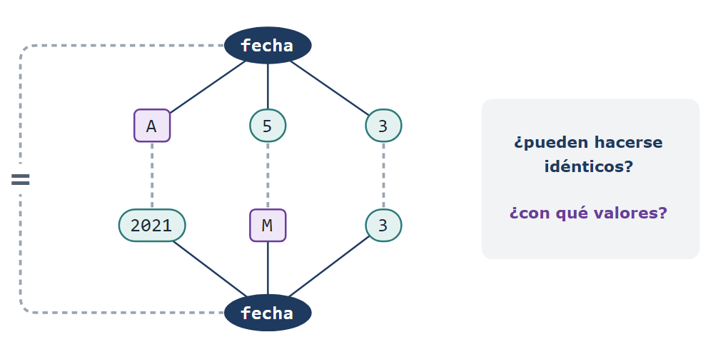
Unificar
Notes:
Unificar dos términos es determinar si pueden hacerse idénticos, y con qué valores de sus variables. El signo igual solicita la unificación de manera explícita, pero Prolog la realiza continuamente de manera implícita: cada vez que una consulta busca una cláusula, intenta unificar el objetivo con la cabeza de esa cláusula.
Las reglas son cuatro, y se aplican examinando los dos términos a la vez, par por par, como en el dibujo.
Actividad del capítulo: determinar, sin ejecutarla, qué responde la unificación de estos dos términos, fecha de A, cinco y tres con fecha de dos mil veintiuno, M y tres, y con qué valores. Después, verificarlo.

Slide 18
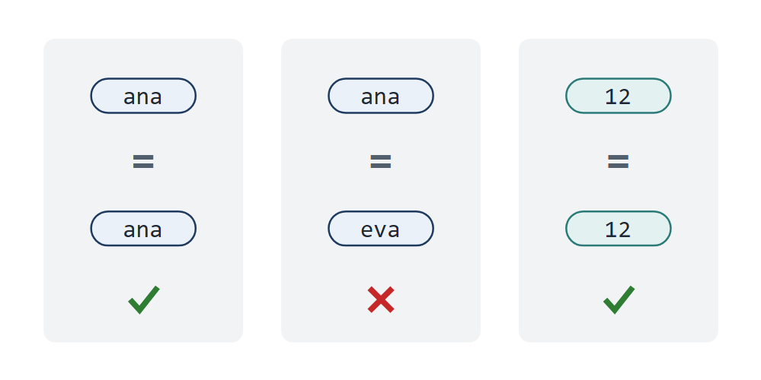
Regla 1: constantes
Notes:
Primera regla: dos constantes unifican si son la misma. ana con ana, sí; ana con eva, no; doce con doce, sí.

Slide 19
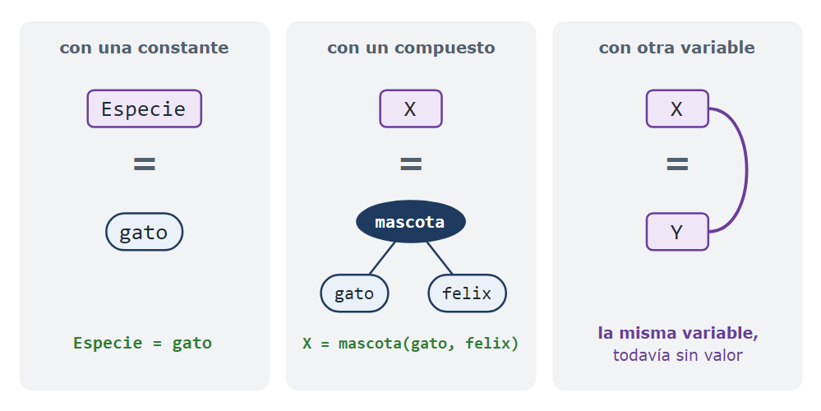
Regla 2: una variable libre
Notes:
Segunda regla: una variable libre unifica con cualquier término, y queda instanciada con él. El término puede ser una constante o un término compuesto completo.
Si ambos términos son variables, quedan ligadas entre sí: a partir de ese momento son la misma variable, aunque todavía no tengan valor.

Slide 20
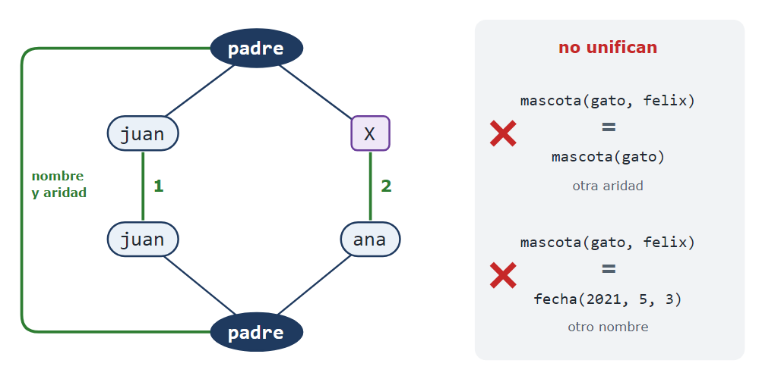
Regla 3: términos compuestos
Notes:
Tercera regla: dos términos compuestos unifican si tienen el mismo nombre, la misma aridad, y cada argumento unifica con el argumento correspondiente. En el dibujo, las raíces coinciden en nombre y aridad; después se unifica el primer argumento con el primero y el segundo con el segundo.
La regla se aplica de manera recursiva, hasta la profundidad que tengan los términos. A la derecha, dos pares que fallan antes de examinar los argumentos: uno por la aridad y otro por el nombre.

Slide 21
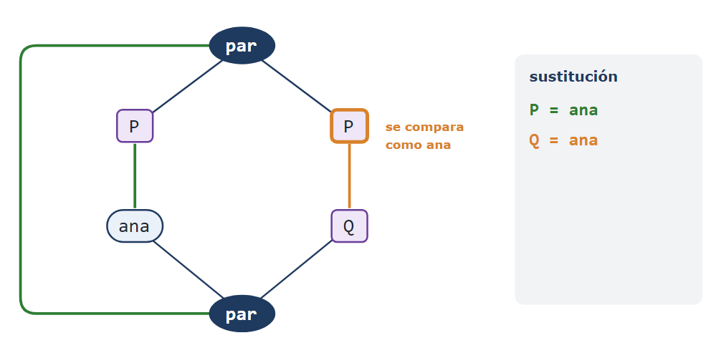
Regla 4: la ligadura se propaga
Notes:
Cuarta regla: cuando una variable queda ligada a un término, ese término ocupa su lugar en todo lo que resta por unificar.
En el dibujo, el primer par liga P a ana. En el segundo par, P ya no está libre: se compara como si dijera ana, y la variable Q de abajo queda ligada a ana.

Slide 22
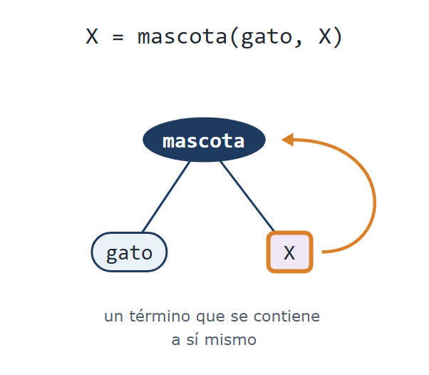
Una variable dentro de su término
?- X = mascota(gato, X).
X = mascota(gato, X).
Notes:
La segunda regla dice que una variable unifica con cualquier término, y eso incluye un término que contiene a esa misma variable. El resultado es un término que se contiene a sí mismo: el segundo argumento es el término completo.
No es un caso que aparezca en este curso, y conviene reconocerlo por si surge: casi siempre proviene de haber escrito dos veces el mismo nombre de variable sin advertirlo.

Slide 23
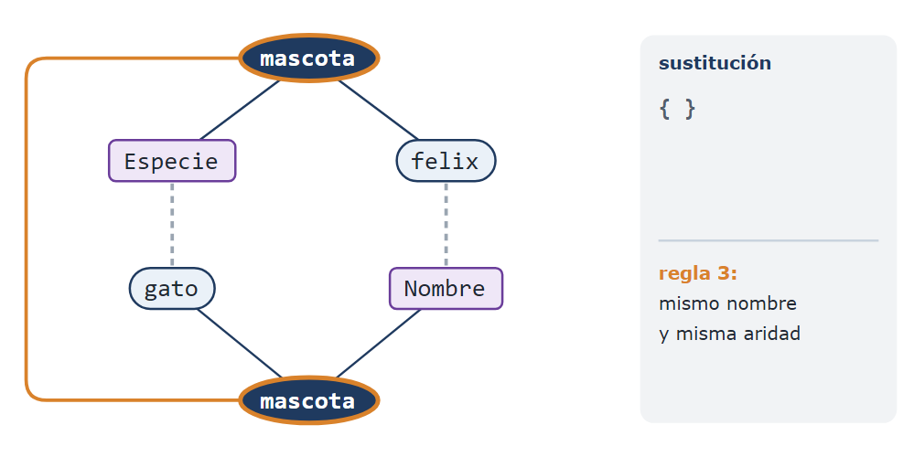
Paso a paso (1)
Notes:
Las cuatro diapositivas siguientes resuelven de manera manual la unificación de mascota de Especie y felix con mascota de gato y Nombre.
Primero, las raíces. Ambos son términos compuestos, de nombre mascota y aridad dos: se cumplen las dos primeras condiciones de la regla 3. Resta unificar los argumentos, uno por uno. La sustitución todavía está vacía.

Slide 24
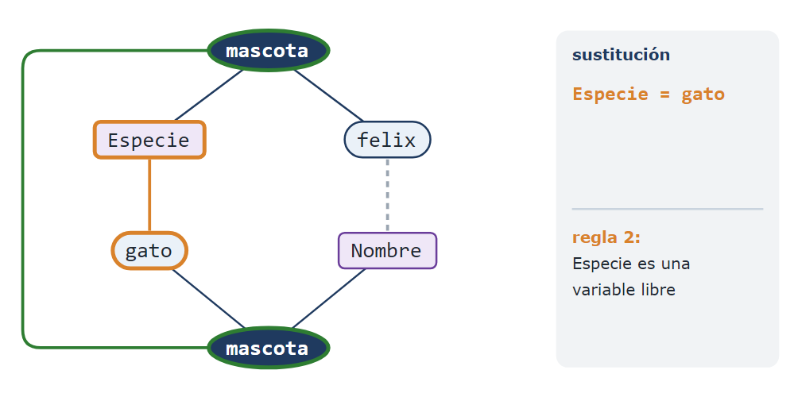
Paso a paso (2)
Notes:
Primer argumento: Especie con gato. Uno de los dos es una variable libre, de modo que unifican por la regla 2, y Especie queda ligada a gato. La sustitución registra esa ligadura.

Slide 25
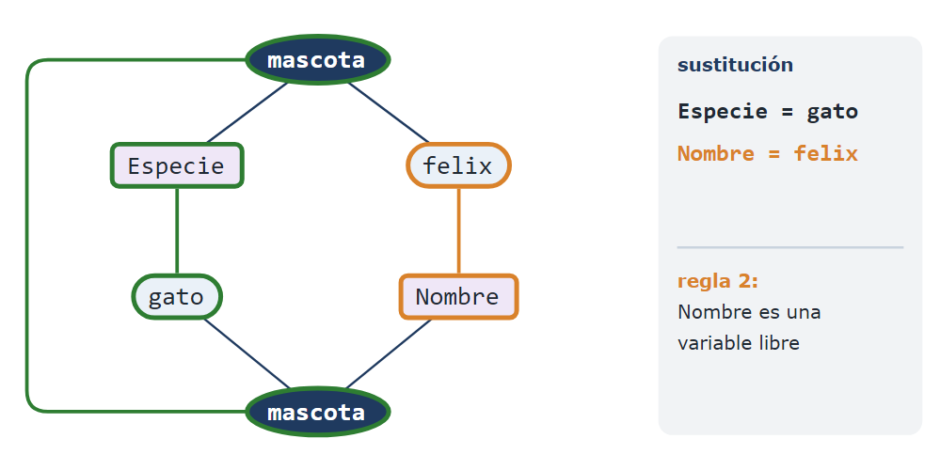
Paso a paso (3)
Notes:
Segundo argumento: felix con Nombre. Es el mismo caso, con la variable en el otro término: Nombre queda ligada a felix.
La ubicación de las variables es indistinta: la unificación es simétrica y trata a los dos términos por igual.

Slide 26
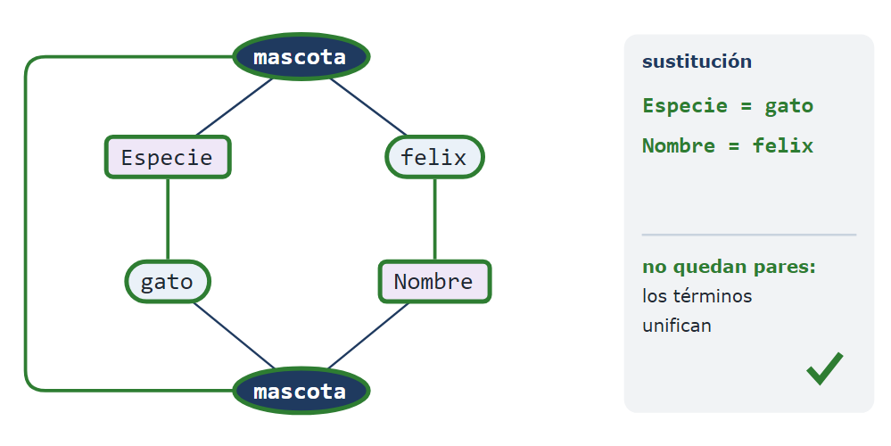
Paso a paso (4)
Notes:
No quedan argumentos, y ninguno falló: los términos unifican. La sustitución final es la respuesta de Prolog: Especie igual a gato y Nombre igual a felix.

Slide 27
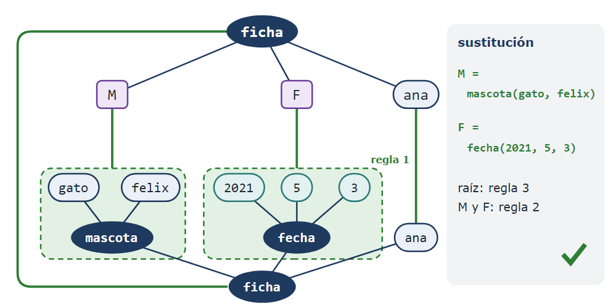
Términos anidados
Notes:
Este ejemplo tiene términos anidados: ficha de M, F y ana, unificada con la primera ficha del registro. Aplica la regla 3 una vez, la 2 dos veces y la 1 una vez.
En la raíz, los dos son fichas de aridad tres: regla 3. El tercer argumento, ana con ana, unifica por la regla 1. Los otros dos son variables, y por la regla 2 cada una queda ligada al subárbol completo que le corresponde: M a la mascota y F a la fecha. Los subárboles no se descomponen, porque del otro lado hay una variable libre.

Slide 28
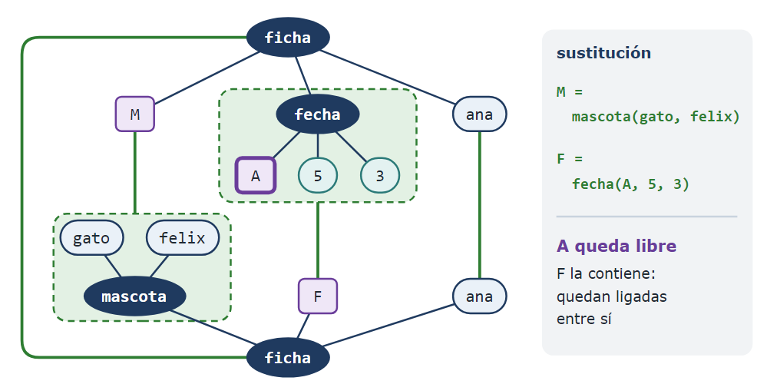
Lo mínimo indispensable
Notes:
En los ejemplos anteriores todas las variables terminaron ligadas a términos sin variables. No siempre es así: la unificación liga lo mínimo indispensable para que los dos términos coincidan, y nada más.
Aquí hay variables en los dos términos. M queda ligada a la mascota. F queda ligada a fecha de A, cinco y tres, y A no recibe ningún valor: no hay ninguna restricción sobre el año. Las dos variables quedaron ligadas entre sí, que es la segunda mitad de la regla 2. Si más adelante A recibiera un valor, F lo reflejaría de inmediato.

Slide 29
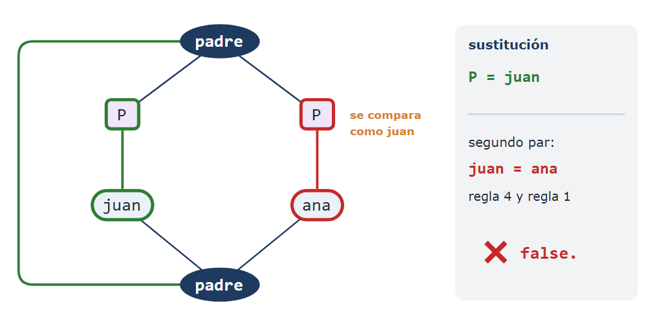
Una variable repetida
Notes:
Si una variable aparece dos veces en el mismo término, ambas apariciones deben tener el mismo valor. No es una coincidencia de nombres: es una restricción.
El primer argumento unifica: P queda ligada a juan. En el segundo interviene la regla 4: P ya está ligada, de modo que se la compara como si dijera juan, y la unificación se reduce a determinar si juan y ana son el mismo átomo. No lo son, y la unificación falla.
No hay ninguna regla especial para las variables repetidas: el comportamiento se sigue de aplicar las cuatro reglas en orden.

Slide 30
Dos argumentos iguales
?- padre(P, P) = padre(juan, ana).
false.
?- padre(P, P) = padre(juan, juan).
P = juan.
Notes:
Con dos argumentos iguales, la unificación tiene éxito.
Es el mismo mecanismo que operaba en la regla abuelo/2 del capítulo 3, donde la variable P repetida exigía que la persona intermedia fuera la misma en los dos objetivos. También explica por qué hermana/2 producía respuestas de más: no había ninguna variable repetida que impidiera usar dos veces el mismo hecho, y por eso fue necesario agregar una condición que exige que las dos personas sean distintas.

Slide 31
Extraer un componente
% nacio_en(F, A): A es el año en que nació la mascota de la ficha F.
nacio_en(ficha(_, fecha(A, _, _), _), A).
?- registro(F), nacio_en(F, Anio).
F = ficha(mascota(gato, felix), fecha(2021, 5, 3), ana),
Anio = 2021 ;
F = ficha(mascota(perro, rocco), fecha(2019, 11, 20), luis),
Anio = 2019 ;
F = ficha(mascota(gato, gaturro), fecha(2023, 2, 14), eva),
Anio = 2023.
Notes:
Con los elementos anteriores ya es posible descomponer términos, sin ningún mecanismo adicional. Se escribe un término con variables en las posiciones de interés y guiones bajos en las demás, y se lo unifica con el término que se quiere descomponer.
nacio_en/2 es un hecho, sin cuerpo: todo el trabajo lo realiza la unificación de la cabeza. El archivo define del mismo modo especie/2, nombre_de/2 y propietario_de/2.

Slide 32
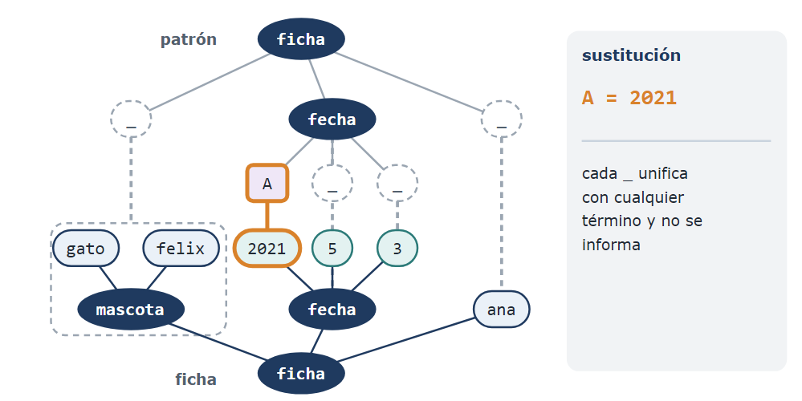
El patrón sobre la ficha
Notes:
El primer argumento de nacio_en/2 es un patrón: no interesan la mascota, el mes, el día ni el propietario; solo interesa el año. Cuando el patrón unifica con una ficha concreta, A queda ligada al año y el resto se ignora.
Esta es la plantilla 7 del curso, extraer un componente de un término: un hecho sin cuerpo, con variables en las posiciones de interés y guiones bajos en todas las demás. El capítulo 32 retoma la inspección de términos cuya forma no se conoce de antemano.

